Slide 1
CUDA-Agent: Large-Scale Agentic RL for High-Performance CUDA Kernel Generation
ByteDance Seed
Institute for AI Industry Research (AIR), Tsinghua University
SIA-Lab of Tsinghua AIR and ByteDance Seed
报告人
孙新雨
2026年5月27日

Slide 2
研究背景
GPU Kernel Optimization 是现代深度学习系统的核心问题
CUDA 优化并不是“写对代码”，一个 CUDA Kernel：
  能运行 ≠ 高性能
  正确实现 ≠ 最优实现
  不同 shape / workload 往往对应不同优化策略
  本质上：
  CUDA Optimization 本质是一个 Iterative Search Problem（迭代搜索问题）
  而不是静态的 Code Generation Problem（代码生成问题）

Slide 3
现有工作：基于搜索的优化方法
一类工作并不训练模型本身，而是在推理阶段（Test-time）通过 Agent 或搜索机制反复优化 CUDA Kernel。
局限性：
  性能上限受 Base Model 限制
  Search 成本高，容易陷入无效搜索
  无法系统性学习优化策略（Optimization Policy）
  优化方向：
  结合外部知识库注入、记忆机制

Slide 4
现有工作：Single-turn Generation RL
另一类工作尝试直接训练模型，使其具备 CUDA Kernel 优化能力。
  Supervised Fine-Tuning（监督微调）
  Reinforcement Learning（强化学习，RL）
  工作流程：
  PyTorch Operator → LLM 一次性生成 CUDA Solution → 编译 + Benchmark
  → 根据性能给 Reward → PPO 更新模型
  局限性：模型并不会做：
  多轮 Debug 迭代修改 Kernel
  主动 Profiling、分析性能瓶颈

Slide 5
CUDA Agent 的核心思想
本文从Single-turn Generation RL升级到 Agentic RL，在Agent优化kernel的整个 Interaction Trajectory（交互轨迹）上进行强化学习。
  训练目标发生转变
    Single-turn RL：模型学习如何一次性把kernel写对、写好
    Agentic RL：学习如何搜索高性能 CUDA 实现，从写出第一个kernel实现，到调用工具进行profile，再写第二版......写第N版

Slide 6
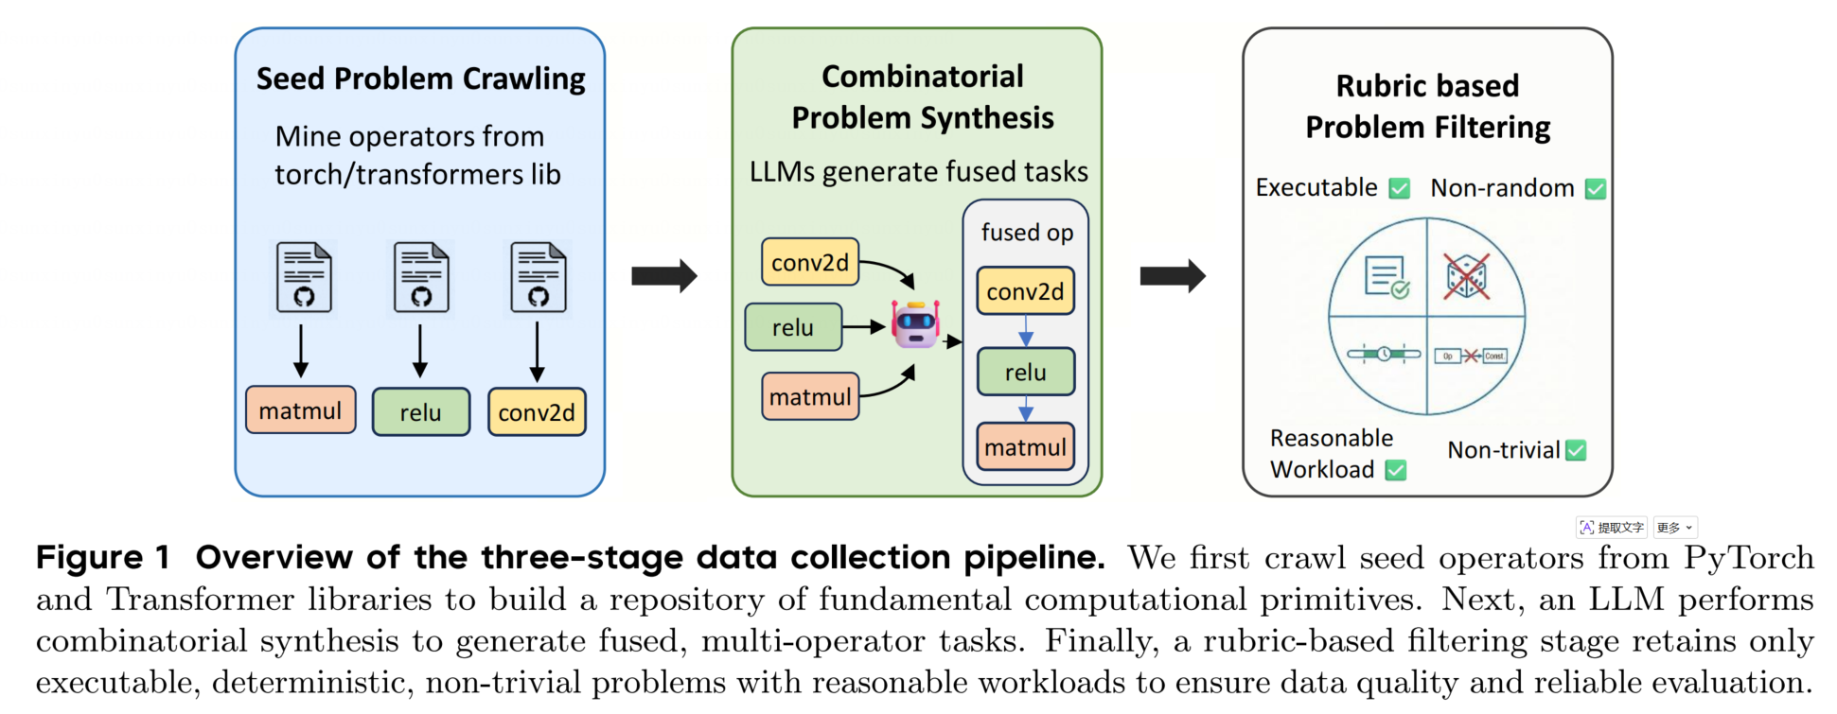
一、可扩展的训练数据合成流水线
  由于高质量的CUDA Kernel代码稀缺，监督微调变得不切实际，因此采用RL来训练CUDA Agent
  但这需要大量多样的、用PyTorch实现的参考算子作为训练任务。
  为此他们开发了一个三阶段的数据合成流水线。

Slide 7
一、可扩展的训练数据合成流水线
  种子问题爬取：从torch和transformers库中挖掘高质量的算子实现，构建一个基础算子库。
  组合式问题构建：利用LLM，通过将多个基础算子（最多5个）顺序堆叠，来组合成更复杂的“融合算子”任务。这种组合操作本身就是一个有价值的优化问题，因为它需要模型考虑如何避免中间数据传输、共享内存等，而不仅仅是简单地依次优化每个算子。
  问题过滤：通过一套严格的执行反馈标准，过滤掉那些过于简单或过于困难的任务，确保数据质量。标准包括：可执行性、确定性、非平凡性（避免被“攻击”）、以及合理的工作负载。
  最终构建了一个包含6000个高质量训练任务的数据集CUDA-Agent-Ops-6K

Slide 8
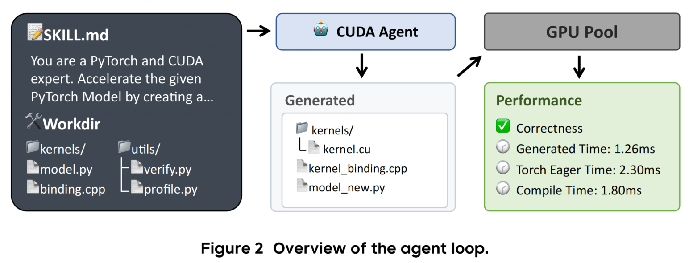
二、技能集成的智能体循环
  智能体循环 (Agent Loop)：采用与OpenHands框架对齐的ReAct式范式，智能体通过交错地进行思考、执行动作、观察结果来进行迭代式的编码、调试和优化。它被赋予了一套标准的Shell工具（如Bash, Read/Write, Edit, Grep等）来与开发环境交互。
  CUDA编程技能 (CUDA Coding Skill)：受“智能体技能”思想的启发，作者将CUDA Kernel开发的特定指令和工具（如性能分析脚本）封装成一个SKILL.md文件，明确规定了一个标准的CUDA优化工作流。

Slide 9
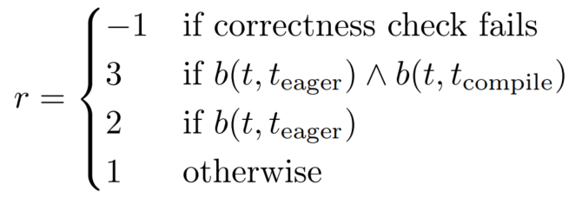
二、技能集成的智能体循环
  鲁棒的奖励调度 (Robust Reward Scheduling)：简单地使用“加速比”作为奖励信号是不可靠的，因为它会受到任务难易度的影响。作者们设计了一个更鲁棒的、归一化的离散奖励方案，综合考虑正确性和性能里程碑。
  其中b(t, t_0)表示生成核函数的时间t比基线t_0快了至少5%。
  避免奖励攻击 (Reward Hacking)：为了防止智能体通过“作弊”来获得高奖励，系统实施了严格的限制，例如：锁定验证和分析脚本的权限、禁止在生成的代码中回退到torch原生实现、使用多个随机输入进行正确性验证、以及不提供任何外部搜索工具等。

Slide 10
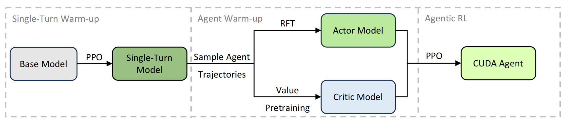
三、旨在稳定RL训练的算法改进
  直接进行Agentic RL训练，模型在17步后性能就会崩溃。根本原因在于严重的领域分布不匹配：CUDA代码在模型的预训练数据中占比极小（<0.01%），导致在RL探索阶段采样到大量低概率token，进而引发重要性采样比率的剧烈波动和爆炸。
  为了实现稳定的训练，作者们提出了一种简单而有效的多阶段预热策略：
    1. 单轮RL预热 (Single-Turn Warm-up)：首先，在标准的、非智能体的单轮代码生成任务上，用PPO对基础模型进行初步的RL训练，以增强其基本的CUDA代码生成能力。

Slide 11
三、旨在稳定RL训练的算法改进
  2. Actor初始化 (Actor Initialization)：用预热过的模型，在智能体环境中收集一批交互轨迹。然后，通过拒绝采样微调（Rejection Fine-Tuning, RFT），只保留那些获得正奖励且没有无效行为的“高质量”轨迹，用这些轨迹对Actor模型进行监督微调。这为后续的RL提供了一个强大的行为先验，有效防止了策略熵的爆炸。
  3. Critic初始化 (Critic Initialization)：同样利用收集到的轨迹数据，对Critic网络进行价值预训练（Value Pretraining），使其能够为多轮交互状态提供可靠的价值估计，从而避免了因价值估计不准而导致的无效探索和轨迹长度爆炸。

Slide 12
实验设置
  基础模型：Seed1.6，一个230B参数的MoE模型。
  训练环境：一个CPU-GPU资源解耦的沙箱架构，包含一个专用于性能分析的、由128块NVIDIA H20 GPU组成的GPU池。
  基准：KernelBench，一个专门用于评估CUDA Kernel生成能力的基准。
  基线模型：最强的专有模型（Claude Opus 4.5, Gemini 3 Pro）和开源模型（GLM 4.6, Kimi K2）。
    基线模型也使用了与 CUDA Agent 相同的 Agent Loop（智能体框架）
  评估指标：Pass Rate（正确率），Faster Rate（比基线更快的比例），Speed-up（几何平均加速比）。

Slide 13
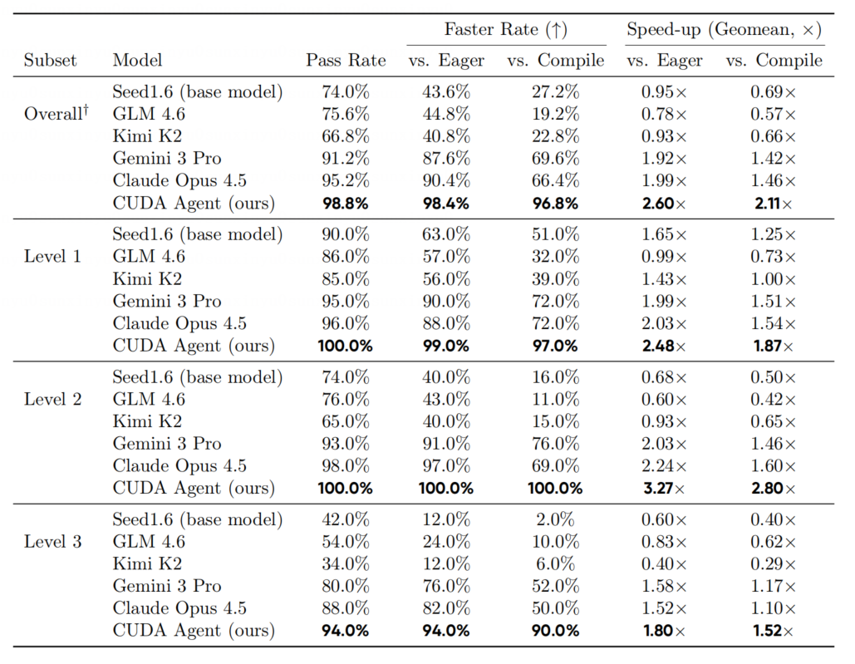
主要结果
  CUDA Agent显著超越了最强的专有模型（Claude Opus 4.5和Gemini 3 Pro）
  CUDA Agent证明了学习到的优化策略能持续超越静态的编译器启发式规则（torch.compile）

